Slide 1
Легенды об окрестностях г. Красновишерска

Slide 2
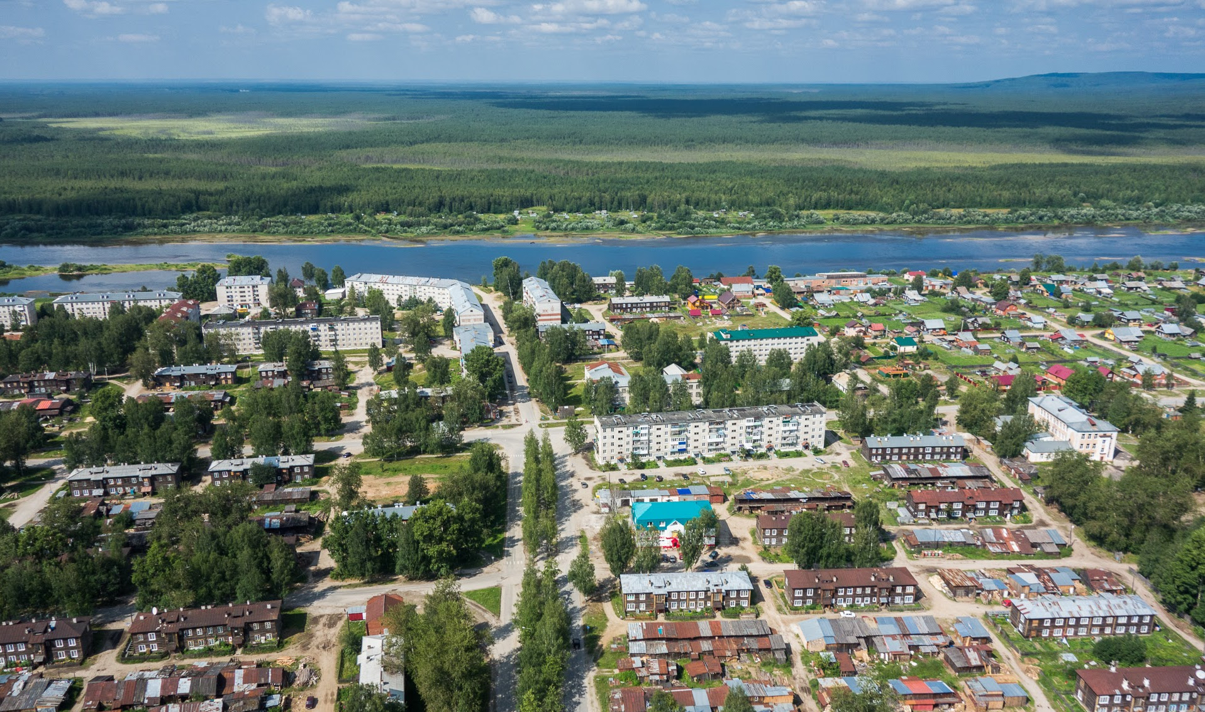
Красновишерск
Самый северный город Пермского края, население которого составляет 14 тысяч человек. Город представлен в виде множества бараков.

Slide 3
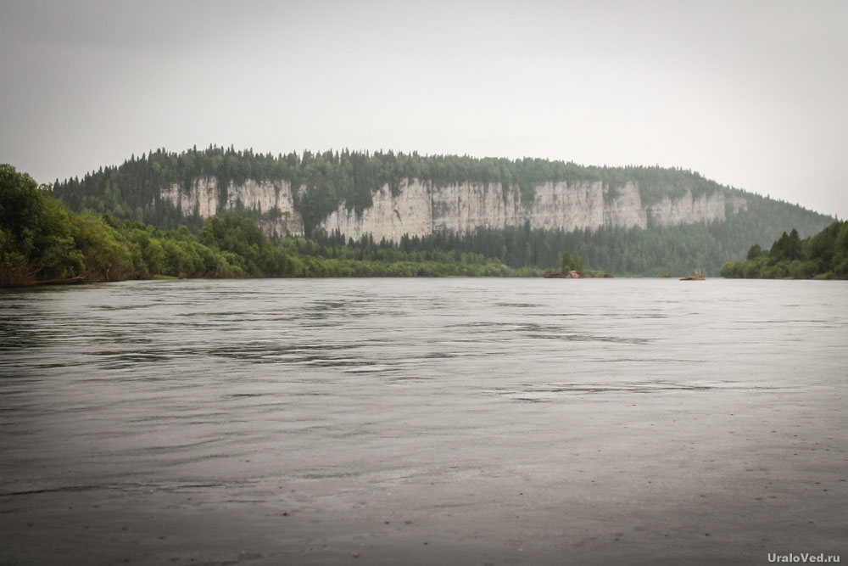
Камень Ветлан
Представляет собой практически отвесную систему высоких скалистых утесов. Он тянется вдоль реки на 1750 метров. Высота скал достигает 100 метров.

Slide 4
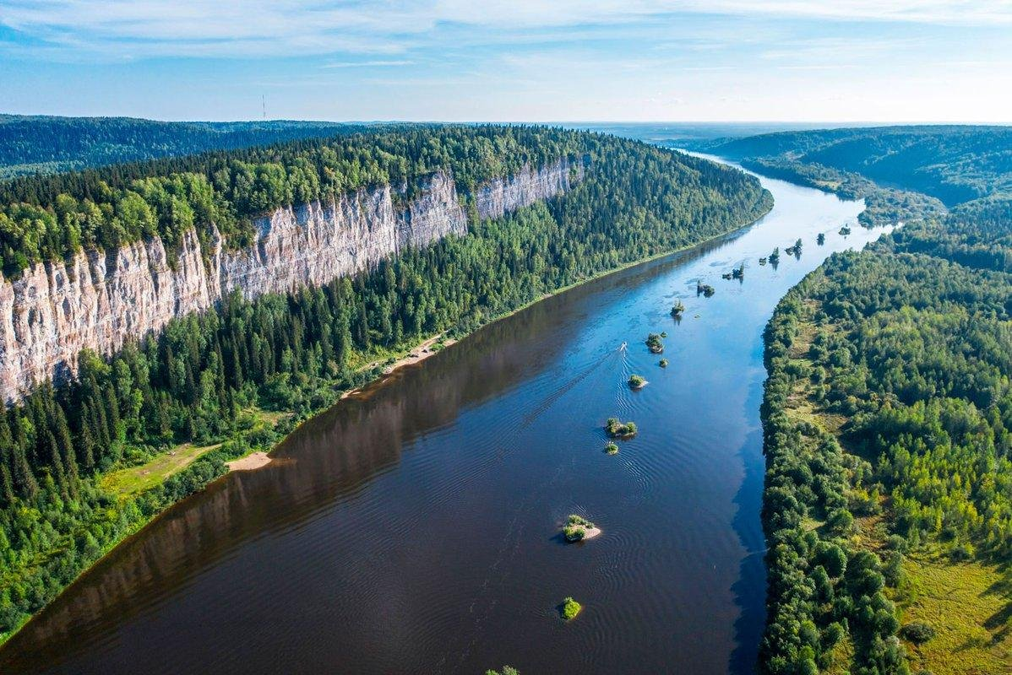
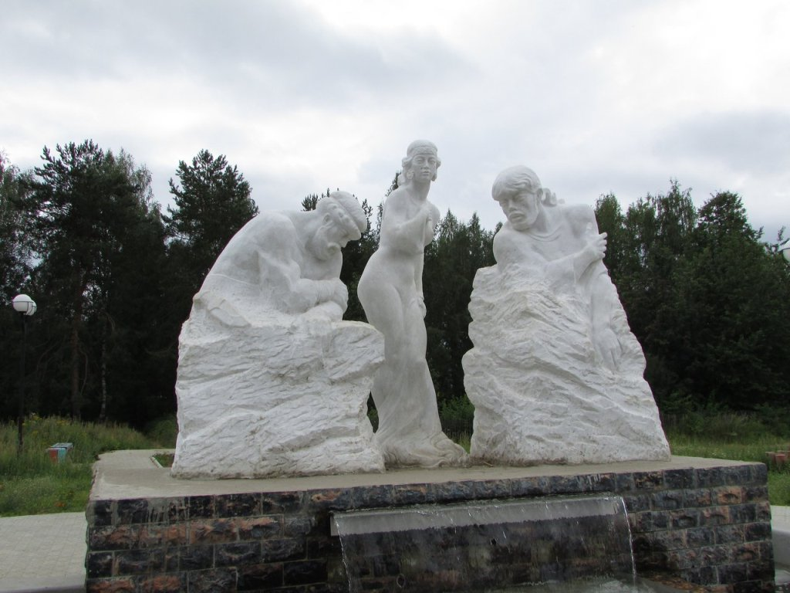
Легенда о Ветлане
В незапамятные времена здесь жили два друга-богатыря – Полюд и Ветлан. Оба были одинаково сильны и ловки, отличались лишь ростом и телосложением. Но однажды богатыри встретили красивую девушку – Вишеру. Оба влюбились в нее. Да и Вишере каждый из них был дорог. Между богатырями завязалась драка за то, кому достанется в жены девушка. Вишера умоляла прекратить бой, пыталась их разнять. Но куда там!
Богатыри разбежались в разные стороны и давай метать друг в друга огромные камни через голову Вишеры. Шесть дней и шесть ночей длился бой. Но силы у каждого богатыря были равные. Никто не мог одержать победу. На седьмой день оба выбились из сил, покалеченные склонили головы и превратились в каменные горы. Красавице Вишере к тому времени белый свет стал не мил. Упала она меж богатырей. С тех давних пор течет на Северном Урале река Вишера, а рядом стоят окаменевшие богатыри Полюд и Ветлан.

Slide 5
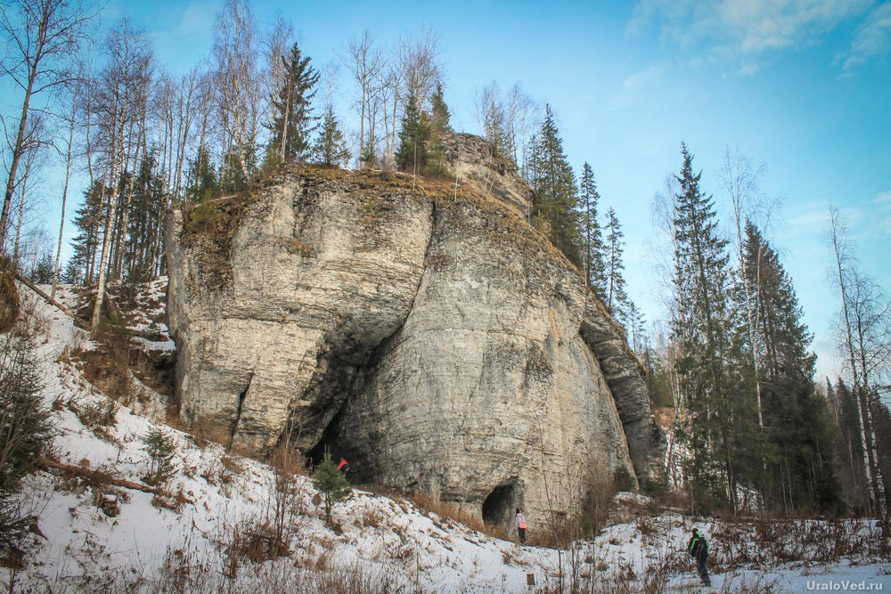
Малый Ветлан
В километре от Ветлана, выше по течению Вишеры расположен камень Малый Ветлан. Он значительно ниже своего старшего брата, но ничуть не менее интересен. Отличается необычной формой скального выхода и небольшими пещерами. На стенах пещер множество окаменелостей. С вершины камня открывается вид на Ветлан. Здесь встречается редкое и красивое растение – пион уклоняющийся, занесенное в красную книгу.

Slide 6
Спасибо за внимание

